Slide 1
Jesi li član knjižnice?
Koliko često ideš u knjižnicu?
Koliko knjiga mjesečno posuđuješ?
KNJIŽNICA

Slide 2
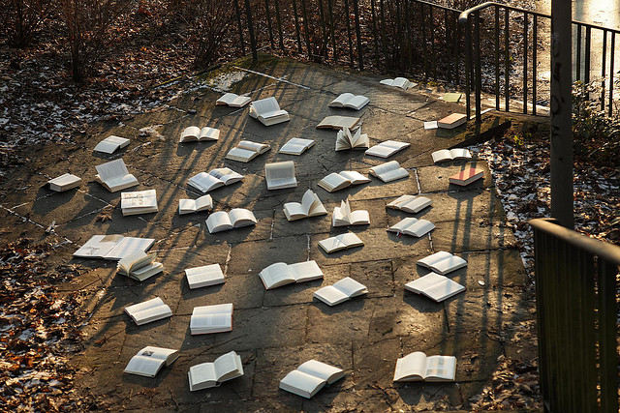
Što je digitalna detoksikacija?
Objasni rečenicu: Put do uspjeha popločen je pročitanim knjigama.

Slide 3
Kakav je tvoj knjižničar?
Knjižničar je uvijek za razgovor raspoložen i korisnikov pouzdan vodič kroz obilje informacija.

Slide 4
Dolazi čovjek u knjižnicu i pita: Imate li burek?! Knjižničar mu odgovori: Gospodine, pa došli ste u biblioteku! Na to čovjek ponovi šapatom: Aha! Oprostite, imate li burek...
U kafiću sjede dva učenika. Perica naruči hibiskus. Što je hibiskus? upita Ivica. Hibiskus ti je čaj. Onda ću i ja hibiskus od kamilice!
Kaže Ivica knjižničaru: Ja ne želim čitati lektiru! Dosadna je! Smiri se, Ivice. Ti moraš čitati lektiru, bez obzira je li ti dosadna ili nije! Od čitanja nitko nije umro.
Ivica žalosno odgovara: Knjižničaru, zar želite da ja budem prva žrtva?

Slide 5
KNJIŽNICA

Slide 6
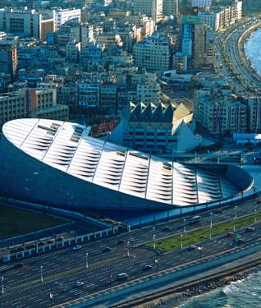
Aleksandrijska knjižnica – istraži po čemu je posebna.

Slide 7
VRSTE KNJIŽNICA
ŠKOLSKE VISOKOŠKOLSKE
NACIONALNE NARODNE
STRUČNE (SPECIJALNE)

Slide 8
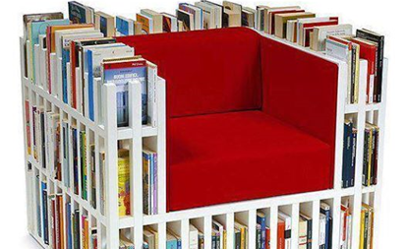
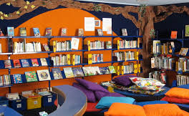
Imaš li osobnu/obiteljsku knjižnicu?
Kako izgleda?
Koliko otprilike imaš knjiga?

Slide 9
Događanja u knjižnici:
likovne i kazališne radionice
knj. susreti
čitanje
obljetnice
radionice kreativnoga pisanja
posudba knjiga
?
kvizovi

Slide 10
knjižna i neknjižna građa
tiskana građa
audiovizualna i elektronička građa
igračke, edukativne igre

Slide 11
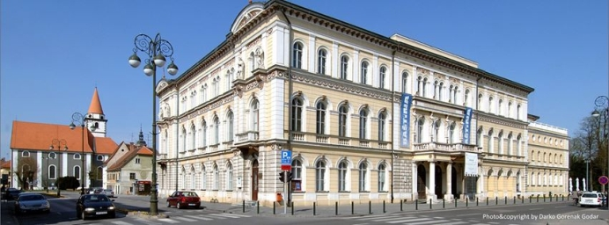
Gradska knjižnica Metel Ožegović
Metel Ožegović, ilirac - 15. siječnja 1838. utemeljuje Družtvo narodno – prvu “ilirsku” čitaonicu u Hrvatskoj

Slide 12
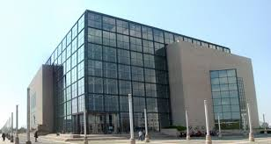
Nacionalna i sveučilišna knjižnica - fond Knjižnice približno 3 milijuna svezaka

Slide 13
Posjeti WWW.nsk.hr
Otvori digitalne zbirke:
- prolistaj inkunabulama, starim rukopisnim knjigama, najstarijim rječnicima…

Slide 14
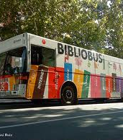
Bibliobus – pokretna knjižnica
do knjiga se može na različite načine…

Slide 15
REFERENTNA ZBIRKA
- zbirka priručne literature (različite informacije)
enciklopedije, leksikoni, rječnici, pravopis, gramatike, atlasi… (dobivanje brzih odgovora)

Slide 16
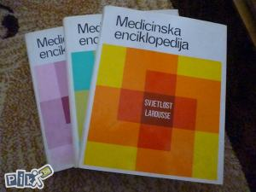
ENCIKOLOPEDIJA
knjige koje sustavno obrađuju činjenice i spoznaje o cjelokupnom ljudskom znanju
opće i specijalne enciklopedije

Slide 17
LEKSIKON
daje pregled ukupnoga, općega znanja (opći ) ili pregled znanja neke struke (strukovni)

Slide 18
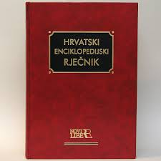
RJEČNICI, PRAVOPIS

Slide 19
LZMK
Leksikografski zavod Miroslav Krleža
Zavod je izdao više od 250 različitih enciklopedija, rječnika, leksikona i drugih izdanja koja su važan prinos održavanju i podizanju hrvatskoga intelektualnoga standarda.
Posjeti mrežne enciklopedije na www.lzmk.hr

Slide 20
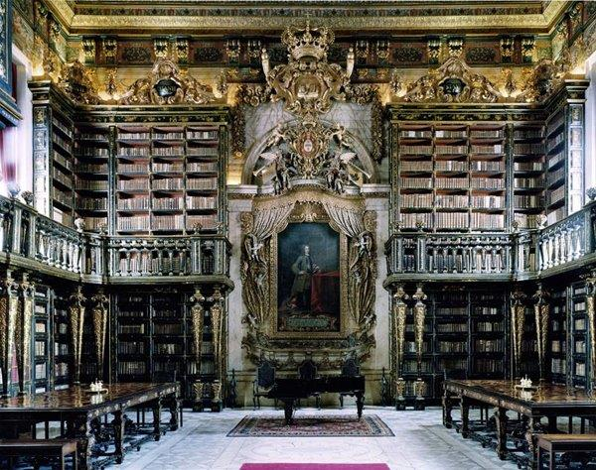
SVJETSKE KNJIŽNICE
BERLIN

Slide 21
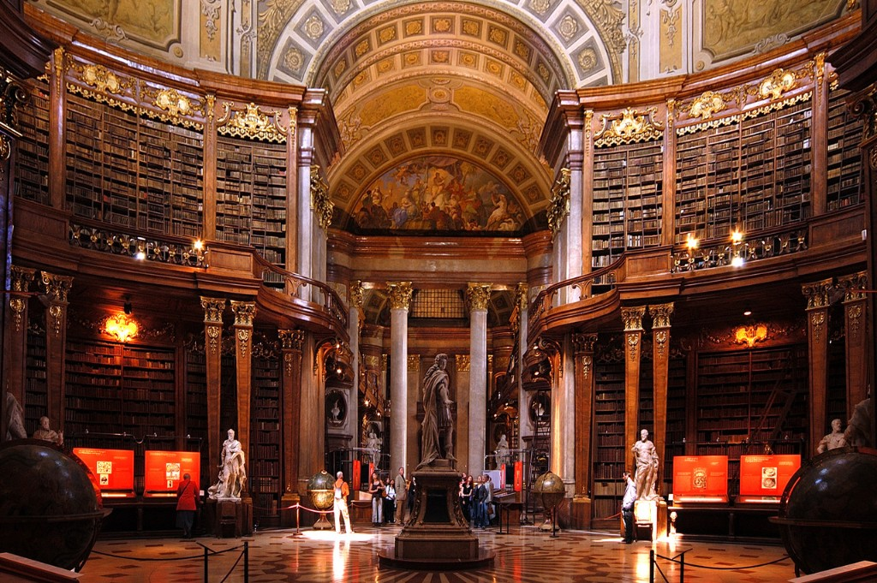
BEČ

Slide 22
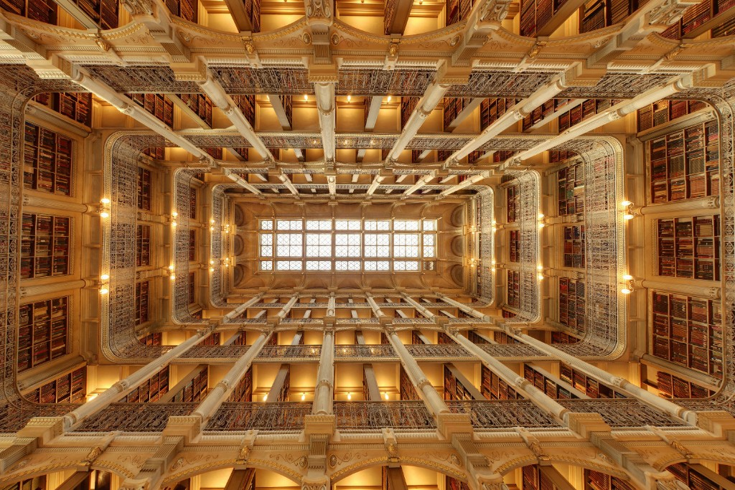
BALTIMORE

Slide 23
Knjižnica te čeka!

